Slide 3
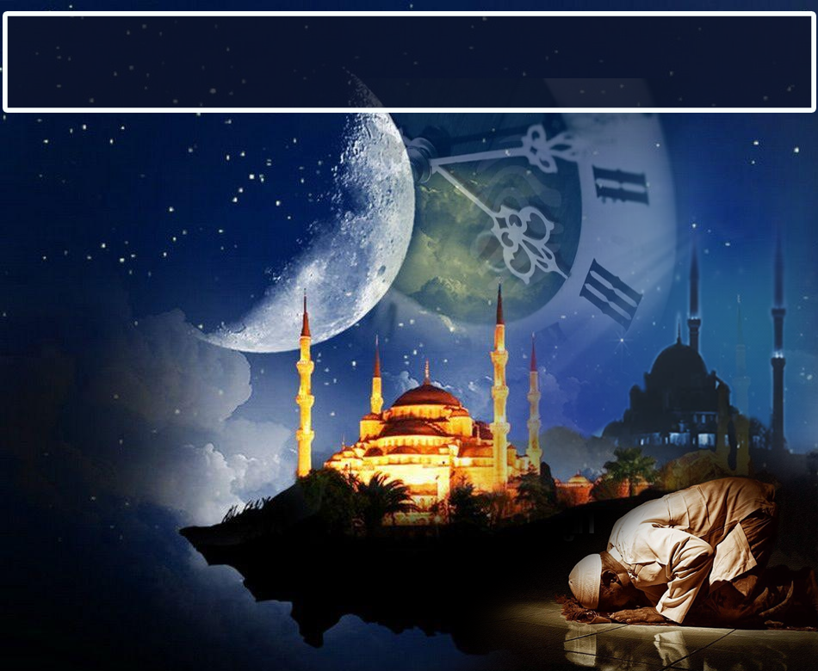
Pujian Kepada Allah S.W.T.
الْحَمْدُ للهِ
Segala puji-pujian hanya bagi Allah S.W.T.

Slide 4
Syahadah
وَأَشْهَدُ أَن لَّا إِلَهَ إِلَّا اللهُ وَحْدَهُ لَا شَرِيكَ لَه،
وَأَشْهَدُ أَنَّ مُحَمَّداً عَبْدُهُ وَرَسُولُه.
Dan kami bersaksi bahawa sesungguhnya tiada tuhan melainkan Allah, KeesaanNya tiada sekutu bagiNya dan juga kami bersaksi bahawa nabi Muhammad S.A.W adalah hamba dan rasul-Nya.

Slide 5
Selawat Ke Atas
Nabi Muhammad S.A.W
اَللَّهُمَّ صَلِّ وَسَلِّمْ عَلَى سَيِّدِنَا مُحَمَّدٍ،
وَعَلَى آلِهِ وَصَحْبِهِ وَمَنْ تَبِعَهُمْ بِإِحْسَانٍ إِلَى يَوْمِ لِقَائِه.
Ya Allah, Cucurilah rahmat dan sejahtera ke atas hambaMu dan rasulMu Nabi Muhammad S.A.W dan ke atas keluarganya dan para sahabat serta pengikut Baginda yang baik.

Slide 6
Pesanan Takwa
اِتَّقُوا اللهَ وَقُومُوا بِالَّليْلِ وَالنَّاسُ نِيَام،
تَدْخُلُوا الْجَنَّةَ بِسَلَام.
Pertingkatkan ketakwaan kepada Allah SWT, serta dirikan malam dengan ibadat di saat manusia sedang lena tidur. Moga-moga kita akan memasuki syurga dengan selamat sejahtera.

Slide 8
Meneruskan Ibadah
Qiamullail
Mendirikan Malam – solat sunat, baca al Quran, berzikir, belajar ilmu agama
Tahajjud
Tidur terlebih dahulu

Slide 9
Firman Allah Taala Dalam
Surah Al Muzammil, Ayat: 1-4
يَا أَيُّهَا الْمُزَّمِّلُ. قُمِ اللَّيْلَ إِلَّا قَلِيلًا. نِّصْفَهُ أَوِ انقُصْ مِنْهُ قَلِيلًا. أَوْزِدْ عَلَيْهِ وَرَتِّلِ الْقُرْآنَ تَرْتِيلًا.
“Wahai orang yang berselimut! Bangunlah sembahyang Tahajjud pada waktu malam, selain dari sedikit masa (untuk berehat). Iaitu separuh dari waktu malam, atau kurangkan sedikit dari separuh itu. Ataupun lebihkan (sedikit) daripadanya; dan bacalah Al-Quran dengan "Tartil" (bertajwid)”.

Slide 10
Sabda Rasulullah SAW
Fadhilat Qiamullail
أَفْضَلُ الصِّيَامِ بَعْدَ رَمَضَانَ شَهْرُ اللَّهِ الْمُحَرَّمُ.
وَأَفْضَلُ الصَّلَاةِ بَعْدَ الْفَرِيضَةِ صَلَاةُ اللَّيْلِ.
“Sebaik-baik puasa setelah puasa Ramadhan ialah puasa pada bulan Muharram. Dan sebaik-baik solat selepas solat fardhu ialah solat sunat malam iaitu qiamullail”. (HR Muslim)

Slide 11
Sabda Rasulullah SAW
Fadhilat Qiamullail
إِنَّ فِي اللَّيْلِ لَسَاعَةً، لَا يُوَافِقُهَا رَجُلٌ مُسْلِمٌ،
يَسْأَلُ اللَّهَ خَيْرًا مِنْ أَمْرِ الدُّنْيَا، وَالْآخِرَةِ إِلَّا أَعْطَاهُ إِيَّاهُ.
وَذَلِكَ كُلَّ لَيْلَةٍ.
“Sesungguhnya pada waktu malam terdapat satu ketika yang jika seseorang itu memohon kepada Allah sesuatu kebaikan daripada perkara dunia atau akhirat, pasti Allah akan mengurniakannya. Dan waktu mustajab doa ini terdapat pada setiap malam”. (HR Muslim)

Slide 12
Kelebihan Amalan Tahajjud
Sunat Dilakukan pada satu pertiga akhir malam
Tubuh dalam keadaan segar
Waktu udara sekeliling paling bersih

Slide 13
Maksud Sabda Nabi S.A.W
“Allah menurunkan rahmat dan keberkatan-Nya pada setiap malam ke langit dunia, tatkala berbaki satu pertiga malam yang akhir. Lalu Allah berfirman: Siapakah yang ingin berdoa, aku akan kabulkan doanya? Siapakah yang ingin meminta kepadaKu, aku akan berikan kepadanya? Siapa yang ingin memohon keampunanKu, aku akan ampunkannya?”

Slide 14
KERUGIAN!!!
Mensia-siakan waktu malam
tanpa ibadat

Slide 15
1
Pertingkatkan Amal Ibadah
Tunaikan Solat Subuh dan Isyak berjemaah
Berusaha untuk tidur awal dan bangun menunaikan solat tahajjud
Baca al Quran, berzikir dan berselawat
Laksanakan solat witir setiap malam
3
2
4

Slide 16
Firman Allah Taala Dalam
Surah Al Isra’, Ayat: 79
وَمِنَ اللَّيْلِ فَتَهَجَّدْ بِهِ نَافِلَةً لَّكَ عَسَىٰ
أَن يَبْعَثَكَ رَبُّكَ مَقَامًا مَّحْمُودًا.
“Dan dari sebahagian malam bertahajjudlah kamu sebagai solat tambahan bagimu; semoga Tuhanmu menempatkanmu di tempat yang terpuji.”

Slide 17
بَارَكَ اللهُ لِيْ وَلَكُمْ بِالْقُرْآنِ الْعَظِيْمِ وَنَفَعَنِي وَإِيَّاكُمْ بِمَا فِيْهِ مِنَ الأيَاتِ وَالذِّكْرِ الْحَكِيْمِ وَتَقَبَّلَ مِنِّي وَمِنْكُمْ تِلاوَتَهُ إِنَّهُ هُوَ السَّمِيعُ الْعَلِيْمُ. أَقُوْلُ قَوْلِيْ هَذَا وَأَسْتَغْفِرُ اللهَ الْعَظِيْمَ لِيْ وَلَكُمْ وَلِسَائِرِ الْمُسْلِمِيْنَ وَالْمُسْلِمَاتِ وَالْمُؤْمِنِيْنَ وَالْمُؤْمِنَاتِ الأَحْيَاءِ مِنْهُمْ وَالأَمْوَاتِ، فَاسْتَغْفِرُوْهُ، إِنَّهُ هُوَ الْغَفُوْرُ الرَّحِيْمُ.

Slide 18
Doa Antara Dua Khutbah
Aamiin Ya Rabbal Aalamin..
Tuhan Yang Memperkenankan Doa Orang-orang Yang Taat, Berilah Taufik Kepada Kami
Di Dalam Mentaatimu, Ampunilah Kepada
Mereka Yang
Memohon Keampunan.
Aamiin

Slide 20
Pujian Kepada Allah S.W.T.
الْحَمْدُ للهِ
Segala puji-pujian hanya bagi Allah S.W.T.

Slide 21
Syahadah
وَأَشْهَدُ أَنْ لَّا إِلَهَ إِلَّا اللهُ وَحْدَهُ لَا شَرِيْكَ لَهُ،
وَأَشْهَدُ أَنَّ سَيِّدَنَا مُحَمَّدًا عَبْدُهُ وَرَسُوْلُهُ.
Aku bersaksi bahawa sesungguhnya tiada tuhan melainkan Allah, keEsaan-Nya tiada sekutu bagi-Nya dan juga aku bersaksi bahawa nabi Muhammad S.A.W hamba-Nya dan rasul-Nya.

Slide 22
Selawat Ke Atas
Nabi Muhammad S.A.W
اللَّهُمَّ صَلِّ وَسَلِّمْ وَبَارِكْ عَلَى سَيِّدِنَا مُحَمَّدٍ،
وَعَلَى آلِهِ وَأَصْحَابِهِ وَأَتْبَاعِهِ إِلَى يَوْمِ الدِّيْنِ.
Ya Allah, Cucurilah rahmat dan sejahtera ke atas hambaMu dan rasulMu Nabi Muhammad S.A.W dan ke atas keluarganya dan para sahabatnya, serta pengikut Baginda sehingga hari kemudian.

Slide 23
Pesanan Taqwa
اتَّقُوا اللهَ، أُوْصِيْكُمْ وَنَفْسِيْ بِتَقْوَى اللهِ
وَطَاعَتِهِ لَعَلَّكُمْ تُفْلِحُوْنَ.
Bertaqwalah kepada Allah, saya berpesan kepada diri saya dan sekalian untuk bertakwa kepada Allah dengan bersungguh-sungguh mentaatiNya. Sesungguhnya telah berjaya orang yang bertakwa.

Slide 24
Seruan
Selawat dan salam kepada Rasulullah s.a.w.
(Surah Al-Ahzab : Ayat 56)
“Sesungguhnya Allah Taala Dan Para MalaikatNya Sentiasa Berselawat Ke Atas Nabi (Muhammad).
Wahai Orang-orang Beriman! Berselawatlah Kamu
Ke Atasnya Serta Ucapkanlah Salam Sejahtera Dengan Penghormatan Ke Atasnya Dengan Sepenuhnya”.

Slide 25
Selawat

Slide 26
وَارْضَ اللَّهُمَّ عَنِ الْخُلَفَاءِ الرَّاشِدِيْنَ الْمَهْدِيِّيْنَ، سَادَتِنَا أَبِيْ بَكْرٍ وَعُمَرَ وَعُثْمَانَ وَعَلِيّ، وَعَنْ بَقِيَّةِ الصَّحَابَةِ أَجْمَعِيْنَ، وَعَنِ التَّابِعيْنَ وَتَابِعِى التَّابِعِيْنَ بِإِحْسَانٍ إِلَى يَوْمِ الدِّيْن.
Dan berilah keredhaan ke atas Khalifah ar-rasyidin, Abu Bakar, Omar, Uthman dan Ali, dan seluruh sahabat-sahabatnya serta pengikut- pengikut Baginda hingga hari pembalasan.

Slide 27
اللَّهُمَّ اغْفِرْ لِلْمُؤْمِنِيْنَ وَالْمُؤْمِنَاتِ، وَالمُسْلِمِيْنَ وَالْمُسْلِمَاتِ الأَحْيَاءِ مِنْهُمْ وَالأَمْوَات.
إِنَّكَ سَمِيْعٌ قَرِيْبٌ مُجِيْبُ الدَّعَوَات.
Ya Allah, Ampunkanlah Dosa Golongan Mu’minin Dan Mu’minaat, Muslimin Dan Muslimat, samada yang masih hidup atau yang telah mati. Sesungguhnya Engkau Maha Mendengar dan Maha Memakbulkan segala permintaan.

Slide 28
اللَّهُمَّ أَلِّفْ بَيْنَ قُلُوْبِنَا، وَأَصْلِحْ ذَاتَ بَيْنِنَا، وَاجْعَلْنَا مِنَ الرَّاشِدِيْن. اللَّهُمَّ أَحْسِنْ عَاقِبَتَنَا فِى الأُمُوْرِ كُلِّهَا، وَأَجِرْنَا مِنْ خِزْيِ الدُّنْيَا وَعَذَابِ الأَخِرَة، يَا رَبَّ الْعَالَمِيْن.
Ya Allah, lembutkanlah hati-hati kami.. perbaikilah hubungan antara kami. Dan jadilah kami golongan yang mendapat bimbingan daripadaMu.
Ya Allah.. Perelokkan kesudahan kami dalam segala hal semuanya, dan lindungilah kami daripada kehinaan di dunia dan di akhirat.
Wahai Tuhan sekalian alam..

Slide 31
رَبَّنَا اغْفِرْلَنَا ذُنُوْبَنَا وَلِوَالِدِيْنَا، وَلِإِخْوَانِنَا الَّذِيْنَ سَبَقُونَا بِالإِيمَانِ، وَلَا تَجْعَلْ فِي قُلُوْبِنَا غِلَّا لِلَّذِيْنَ أَمَنُوْا، رَبَّنَا إِنَّكَ رَءُوْفُ الرَّحِيْم.
رَبَّنَا آتِنَا فِي الدُّنْيَا حَسَنَةً وَفِي الآخِرَةِ حَسَنَةً وَقِنَا عَذَابَ النَّارِ. وَصَلَّى اللهُ عَلىَ سَيِّدِنَا مُحَمَّدٍ وَعَلىَ آلِهِ وَصَحْبِهِ وَسَلَّمْ. وَالْحَمْدُ للهِ رَبِّ الْعَالَمِيْنَ.
Ya Allah …
Ampunilah dosa-dosa kami dan dosa ibu bapa kami, dan saudara-saudara kami yang beriman dan peliharalah hati-hati kami, Sesungguhnya Engkau Maha Pengasih
Ya Allah …
Kurniakanlah Kepada Kami Kebaikan Di Dunia Dan Kebaikan Di Akhirat Serta Hindarilah Kami Dari Seksaan Neraka.

Slide 32
Wahai Hamba-hamba Allah….
Sesungguhnya ALLAH menyuruh berlaku adil, dan berbuat kebaikan, serta memberi bantuan kepada kaum kerabat dan melarang daripada melakukan perbuatan-perbuatan keji dan mungkar serta kezaliman. Ia mengajar kamu (dengan suruhan dan larangannya ini) supaya kamu mengambil peringatan mematuhinya.

Slide 33
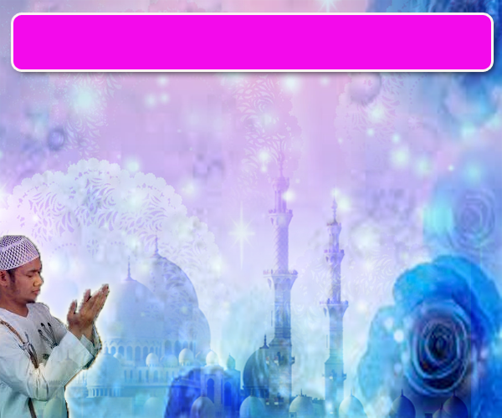
Maka Ingatlah Allah Yang Maha Agung
Nescaya Dia Akan Mengingatimu
Dan Bersyukurlah Di Atas Nikmat-nikmatNya Nescaya Dia Akan Menambahkan Lagi Nikmat Itu Kepadamu, dan Pohonlah
Dari Kelebihannya, Nescaya Akan Diberikannya Kepadamu. Dan Sesungguhnya Mengingati Allah Itu Lebih Besar (Faedah Dan Kesannya) Dan (Ingatlah) Allah Mengetahui Apa Yang Kamu Kerjakan.

Slide 34
اقامة الصلاة
اقامة الصلاة
اقامة الصلاة
Dirikan Solat….
Lurus dan betulkan saf anda kerana
saf yang lurus termasuk dalam kesempurnaan solat.

Slide 35
INTISARI KHUTBAH JUMAAT PADA 06/07/2018
TAJUK: KEMULIAAN ORANG MUKMIN
RAMADHAN TELAH BERLALU TETAPI AMALAN ATAU IBADAT YANG DIBERI TUMPUAN PADA MALAM TERSEBUT PERLU DITERUSKAN SEBAGAI KESAN BAIK BULAN BERKAT ITU.
DI ANTARA AMALAN YANG ELOK DITERUSKAN IALAHقيام الليل SAMADA SOLAT SUNAT, MEMBACA QURAN, MAJLIS ILMU, ZIKIR, SEDEKAH ATAU SEBAGAI LAGI.
HUKUM قيام الليل SUNAT TETAPI SANGAT BESAR FADHILATNYA SEPERTI IA SEBAIK-SEBAIK SOLAT SELEPAS SOLAT FARHDU, DOA DIMUSTAJABKAN, TURUNNYA RAHMAT DAN BERKAT. SAAT قيام الليل MERUPAKAN TERAPI KESIHATAN KERANA UDARA DI AKHIR MALAM LEBIH SEGAR LAGI BERSIH.
SARANAN AMALAN قيام الليل :
I. BERJEMAAH SOLAT ISYA' DAN SUBUH DI MASJID KERANA PAHALANYA SEPERTI SOLAT قيام الليل SEPANJANG MALAM.
II. MENGEKALKAN SOLAT WITIR KERANA NABI TIDAK PERNAH MENINGGALKANNYA.
III. TIDUR AWAL.
iV. DI SAMPING SOLAT, AMALKAN TILAWAH QURAN DAN BERSELAWAT.
V. SAMBIL BERJAGA MALAM KERANA URUSAN DUNIA, SOLATLAH SEKURANG- KURANGKAN DUA RAKAAT.

